Slide 1

JavaWEB-过滤器
讲师：佟刚
新浪微博：尚硅谷-佟刚

Slide 2
Filter(过滤器)简介
Filter 的基本功能是对 Servlet 容器调用 Servlet 的过程进行拦截，从而在 Servlet 进行响应处理的前后实现一些特殊的功能。
在 Servlet API 中定义了三个接口类来开供开发人员编写 Filter 程序：Filter, FilterChain, FilterConfig
Filter 程序是一个实现了 Filter 接口的 Java 类，与 Servlet 程序相似，它由 Servlet 容器进行调用和执行
Filter 程序需要在 web.xml 文件中进行注册和设置它所能拦截的资源：Filter 程序可以拦截 Jsp, Servlet, 静态图片文件和静态 html 文件

Slide 3
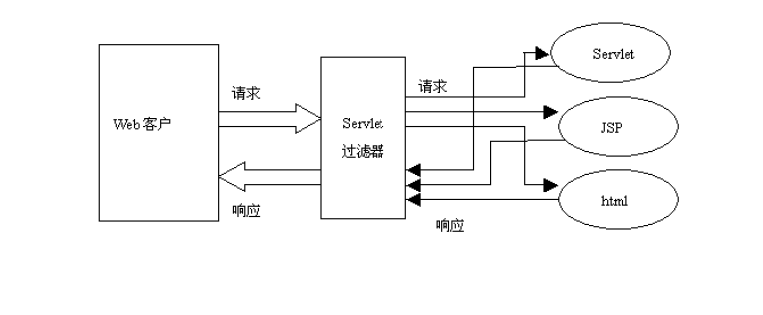
Filter 的过滤过程

Slide 4
JSP
FilterChain

Slide 5
Filter 的基本工作原理
当在 web.xml 中注册了一个 Filter 来对某个 Servlet 程序进行拦截处理时，这个 Filter 就成了 Servlet 容器与该 Servlet 程序的通信线路上的一道关卡，该 Filter 可以对 Servlet 容器发送给 Servlet 程序的请求和 Servlet 程序回送给 Servlet 容器的相应进行拦截，可以决定是否将请求继续传递给 Servlet 程序，以及对请求和相应信息是否进行修改
在一个 web 应用程序中可以注册多个 Filter 程序，每个 Filter 程序都可以对一个或一组 Servlet 程序进行拦截。
若有多个 Filter 程序对某个 Servlet 程序的访问过程进行拦截，当针对该 Servlet 的访问请求到达时，web 容器将把这多个 Filter 程序组合成一个 Filter 链(过滤器链)。Filter 链中各个 Filter 的拦截顺序与它们在应用程序的 web.xml 中映射的顺序一致

Slide 6
Filter 接口
init(FilterConfig filterConfig)throws ServletException：在 web 应用程序启动时，web 服务器将根据 web.xml 文件中的配置信息来创建每个注册的 Filter 实例对象，并将其保存在服务器的内存中。Web容器创建 Filter 对象实例后，将立即调用该 Filter 对象的 init 方法。Init 方法在 Filter 生命周期中仅执行一次，web 容器在调用 init 方法时，会传递一个包含 Filter 的配置和运行环境的 FilterConfig 对象(FilterConfig的用法和ServletConfig类似)。利用FilterConfig对象可以得到ServletContext对象，以及部署描述符中配置的过滤器的初始化参数。在这个方法中，可以抛出ServletException异常，通知容器该过滤器不能正常工作。
destroy()：在Web容器卸载 Filter 对象之前被调用。该方法在Filter的生命周期中仅执行一次。在这个方法中，可以释放过滤器使用的资源
与开发Servlet不同的是，Filter接口并没有相应的实现类可供继承，要开发过滤器，只能直接实现Filter接口。

Slide 7
Filter 接口
doFilter(ServletRequest request,ServletResponse response,
FilterChain chain)throws java.io.IOException,ServletException：
doFilter()方法类似于Servlet接口的service()方法。当客户端请求目标资源的时候，容器就会调用与这个目标资源相关联的过滤器的doFilter()方法。其中参数 request, response 为 web 容器或 Filter 链的上一个 Filter 传递过来的请求和相应对象；参数 chain 为代表当前 Filter 链的对象，在特定的操作完成后，可以在当前 Filter 对象的 doFilter 方法内部需要调用 FilterChain 对象的 chain.doFilter(request,response)方法才能把请求交付给 Filter 链中的下一个 Filter 或者目标 Servlet 程序去处理，也可以直接向客户端返回响应信息，或者利用RequestDispatcher的forward()和include()方法，以及HttpServletResponse的sendRedirect()方法将请求转向到其他资源。这个方法的请求和响应参数的类型是ServletRequest和ServletResponse，也就是说，过滤器的使用并不依赖于具体的协议。

Slide 8
FilterChain接口
FilterChain接口：代表当前 Filter 链的对象。由容器实现，容器将其实例作为参数传入过滤器对象的doFilter()方法中。过滤器对象使用FilterChain对象调用过滤器链中的下一个过滤器，如果该过滤器是链中最后一个过滤器，那么将调用目标资源。
doFilter(ServletRequest request,ServletResponse response)throws java.io.IOException：调用该方法将使过滤器链中的下一个过滤器被调用。如果是最后一个过滤器，会调用目标资源。

Slide 9
FilterConfig 接口
javax.servlet.FilterConfig接口：该接口类似于ServletConfig接口，由容器实现。Servlet规范将代表 ServletContext 对象和 Filter 的配置参数信息都封装在该对象中。Servlet 容器将其作为参数传入过滤器对象的init()方法中。
String getFilterName()：得到描述符中指定的过滤器的名字。
String getInitParameter(String name)： 返回在部署描述中指定的名字为name的初始化参数的值。如果不存在返回null.
Enumeration getInitParameterNames()：返回过滤器的所有初始化参数的名字的枚举集合。
public ServletContext getServletContext()：返回Servlet上下文对象的引用。

Slide 10
过滤器的部署
在实现一个过滤器后，需要在 web.xml 中进行注册和设置它所能拦截的资源。这可以通过<filter>和<filter-mapping>元素来完成的。

Slide 11
<filter> 元素（注册Filter）
<filter>元素用于在Web应用程序中注册一个过滤器。
在<filter>元素内
<filter-name>用于为过滤器指定一个名字，该元素的内容不能为空。
<filter-class>元素用于指定过滤器的完整的限定类名。
<init-param>元素用于为过滤器指定初始化参数，它的子元素<param-name>指定参数的名字，<param-value>指定参数的值。在过滤器中，可以使用FilterConfig接口对象来访问初始化参数。

Slide 12
<filter> 元素（注册Filter）
Servlet容器对部署描述符中声明的每一个过滤器，只创建一个实例。与Servlet类似，容器将在同一个过滤器实例上运行多个线程来同时为多个请求服务，因此，开发过滤器时，也要注意线程安全的问题。
<filter>
<filter-name>testFitler</filter-name>
<filter-class>org.test.TestFiter</filter-class>
<init-param>
<param-name>word_file</param-name>
<param-value>/WEB-INF/word.txt</param-value>
</init-param>
</filter>

Slide 13
test.jsp
直接发 GET 或 POST 请求：REQUEST
dispatcher.jsp
test.jsp
直接发 GET 或 POST 请求：REQUEST
请求转发：FORWARD

Slide 14
映射 Filter
<filter-mapping>元素用于设置一个 Filter 所负责拦截的资源。一个Filter拦截的资源可通过两种方式来指定：Servlet 名称和资源访问的请求路径( url样式)
<filter-name>子元素用于设置filter的注册名称。该值必须是在<filter>元素中声明过的过滤器的名字
<url-pattern>设置 filter 所拦截的请求路径(过滤器关联的URL样式)
<servlet-name>指定过滤器所拦截的Servlet名称。
<dispatcher>指定过滤器所拦截的资源被 Servlet 容器调用的方式，可以是REQUEST,INCLUDE,FORWARD和ERROR之一，默认REQUEST. 可以设置多个<dispatcher> 子元素用来指定 Filter 对资源的多种调用方式进行拦截

Slide 15
映射 Filter
<dispatcher> 子元素可以设置的值及其意义：
REQUEST：当用户直接访问页面时，Web容器将会调用过滤器。如果目标资源是通过RequestDispatcher的include()或forward()方法访问时，那么该过滤器就不会被调用。
INCLUDE：如果目标资源是通过RequestDispatcher的include()方法访问时，那么该过滤器将被调用。除此之外，该过滤器不会被调用。
FORWARD：如果目标资源是通过RequestDispatcher的forward()方法访问时，那么该过滤器将被调用，除此之外，该过滤器不会被调用。
ERROR：如果目标资源是通过声明式异常处理机制调用时，那么该过滤器将被调用。除此之外，过滤器不会被调用。

Slide 16
映射 Filter
<filter-mapping>
<filter-name>testFilter</filter-name>
<url-pattern>/test.jsp</url-pattern>
</filter-mapping>
<filter-mapping>
<filter-name>testFilter</filter-name>
<url-pattern>/index.jsp</url-pattern>
<dispatcher>REQUEST</dispatcher>
<dispatcher>FORWARD</dispatcher>
</filter-mapping>

Slide 17
映射 Filter
在同一个 web.xml 文件中可以为同一个 Filter 设置多个映射。若一个 Filter 链中多次出现了同一个 Filter 程序，这个 Filter 程序的拦截处理过程将被多次执行

Slide 18
other.jsp
other.jsp
request.getRequestDispatcher(“other.jsp”).forward(request, response)
response.sendRedirct(“other.jsp”)
FilterChain
target.jsp
target.jsp
Filter1
Filter1
Filter2
Filter2
Filter3
Filter3
chain.doFilter(request, response)

Slide 19
login.jsp 请求提交到 hello.jsp。该页面中有两个 text，分别为 username 和 password
UserNameFilter、PasswordFilter 拦截 login.jsp 的请求页面，即 hello.jsp
UserNameFilter: 若 username 不等于 Tom，则将请求转发到 login.jsp，并提示用户: “用户名错误”，若等于 Tom，则把请求转给下一个 Filter
PasswordFilter:若 passord 不等于 1234，则将请求转发到 login.jsp，并提示用户: “密码错误”，若等于 1234，则把请求转给目标页面
login.jsp
UserNameFilter
PasswordFilter
hello.jsp
Username（Tom）需配置为 UserNameFilter 的初始化参数，password（1234）需要配置为当前 WEB 应用的初始化参数

Slide 20
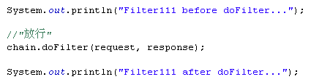
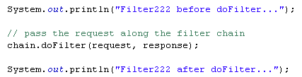

①
⑤
②
④
③

Slide 21
典型应用1：
使浏览器不缓存页面的过滤器：
有 3 个 HTTP 响应头字段都可以禁止浏览器缓存当前页面，它们在 Servlet 中的示例代码如下：
response.setDateHeader("Expires",-1);
response.setHeader("Cache-Control","no-cache");
response.setHeader("Pragma","no-cache");
并不是所有的浏览器都能完全支持上面的三个响应头，因此最好是同时使用上面的三个响应头

Slide 22
典型应用2：
字符编码的过滤器
通过配置参数encoding指明使用何种字符编码,以处理Html Form请求参数的中文问题

Slide 23
典型应用3：
检测用户是否登陆的过滤器：
情景：系统中的某些页面只有在正常登陆后才可以使用，用户请求这些页面时要检查 session 中有无该用户信息，但在所有必要的页面加上session的判断相当麻烦的事情
解决方案：编写一个用于检测用户是否登陆的过滤器，如果用户未登录，则重定向到指的登录页面
要求：需检查的在 Session 中保存的关键字； 如果用户未登录，需重定向到指定的页面(URL不包括 ContextPath); 不做检查的URL列表(以分号分开，并且 URL 中不包括 ContextPath)都要采取可配置的方式

Slide 24
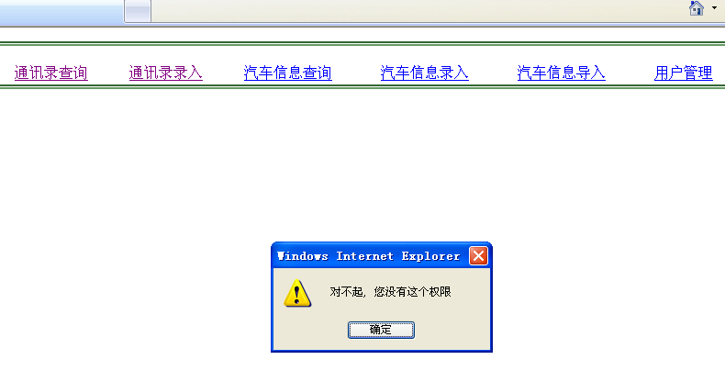
典型应用4：
利用Filter限制用户浏览权限

Slide 25

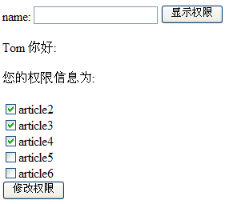
提交表单
调用方法
UserDAO
xml 查询
customers.xml
powerManageServlet
返回对应的
user 对象
派发页面
powermanager.jsp

Slide 26
powermanager.jsp
调用方法
UserDAO
xml 更新
customers.xml
updatePowerServlet
派发页面

Slide 27

logonFilter
powerFilter
检查是否登录
检查是否具备权限

Slide 28
装饰 HttpServletRequest 对象
需求：在 HttpServletRequest 对象到达 Servlet 之前把用户输入的多余空格都去掉
情景：因为 HttpServletRequest 对象里的请求参数都实际包含在 java.util.Map 对象里，而Map是不允许修改的，所以包含在 HttpServletRequest 对象里的请求参数不能被修改
解决方案：采取 Decorator(装饰器)模式

Slide 29
Decorator 模式
因为继承的关系，当需要改变某个对象的行为时，只须扩展这个对象所属的类并重写其有关的方法就可以达到目的。但是，当想要改变其行为的对象是由应用程序里的另一个子系统(例如：一个对象工厂或是一个Servlet 容器)负责构造，继承机制将无能为力

Slide 30
Decorator 模式----情景
已知：Messager 类的定义(可以从它派生处一个之类)；Messager 对象总是来自一个对象工厂(MessagerFactory)，该工厂可以对它创建的每一个 Messager 对象进行初始化----通过调用 getMessage() 方法而获得的 message 属性也不例外(即不能对 Messager 对象进行初始化)
假设：需要使用 Messager 类的 getMessage() 方法。有一个Util的使用工具类，该类中有如下方法：
public static void broadcast(Message messager){
System.out.println(messager.getMessage());
}

Slide 31
Decorator 模式----需求，方案
需求：让 broadcast 方法打印的字母都是大写字母
方案：从 Messager 类派生一个子类，把子类对象传递给 broadcast 方法。因为只有对象工厂知道如何初始化 Messager 对象，所以该方案无意义
Decorator 模式：
从 Messager 类派生一个子类 MessagerDecorator，把子类对象传递给 broadcast 方法
在 MessagerDecorator 类里实现构造器：接受一个 Messager 对象作为输入参数，而这个 Messager 就是想要装饰的对象：public MessagerDecorator(Messager messager)
重写 getMessage 方法，让重写的方法用大写字母来返回 message 属性

Slide 32
HttpServletRequestWrapper 类
Servlet API 中提供了一个 HttpServletRequestWrapper 类来包装原始的 request 对象， HttpServletRequestWrapper 类实现了 HttpServletRequest 接口中的所有方法，这些方法的内部实现都是仅仅调用了一下所包装的的 request 对象的对应方法
相类似 Servlet API 也提供了一个 HttpServletResponseWrapper 类来包装原始的 response 对象

Slide 33
典型应用5：为论坛过滤不雅文字和HTML特殊字符
开发论坛模块时要解决以下两个问题:
1. 用户回复或发帖时可能会输入 HTML 代码(例如：<, >等)，这可能会破坏论坛的正常显示，也可能会带来安全隐患。
2. 某些用户在回复时可能会输入不雅子句，这些子句会给论坛带来不好的影响
3. 实现对不雅文字的可配置
要求：不雅文字及其替换内容实现可配置。
I shit you!
I **** you!
I s*h*i*t you!

Slide 34
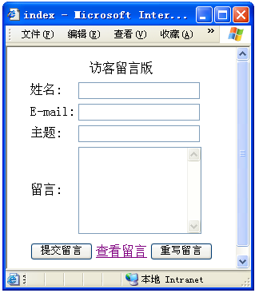
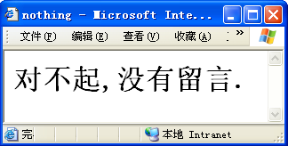
例子:开发一个留言板程序

Slide 35
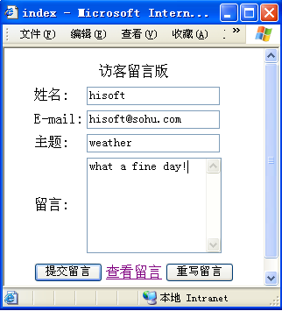
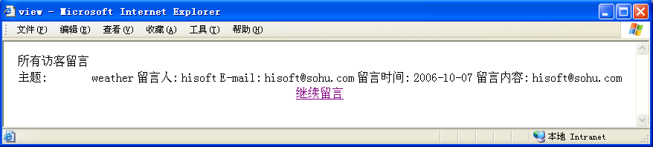
例子:开发一个留言板程序

Slide 36
content.jsp
HttpServletRequst:RequestFacade
ContentFilter
HttpServletRequst 对象
(成员变量)RequestFacade
请求
bbs.jsp

Slide 37


